Slide 1
Úvod do výuky češtiny jako druhého/cizího jazyka
Linda Doleží

Slide 2
Kompetence učitele češtiny jako druhého/cizího jazyka
Oblasti:
Cílové skupiny – studenti / žáci
Vyučující
Metody
Průvodci
Rozvoj
Zkušenost

Slide 3
Cizinci v ČR
Občané EU
Uprchlíci a žadatelé o azyl a doplňkovou ochranu, azylanti a držitelé mezinárodní ochrany
Občané třetích zemí
http://cizinci.cz/cs/2017-cizinci-v-cr
https://www.czso.cz/csu/cizinci/cizinci-pocet-cizincu
http://www.asimos.cz/Zivotni-situace/Azyl/

Slide 4
Občanem třetí země je občan státu, který není členem EU a není zároveň občanem Islandu, Lichtenštejnska, Norska a Švýcarska.
Členské státy EU jsou Belgie, Bulharsko, Česká republika, Dánsko, Estonsko, Finsko, Francie, Chorvatsko, Irsko, Itálie, Lucembursko, Kypr, Litva, Lotyšsko, Maďarsko, Malta, Německo, Nizozemsko, Portugalsko, Polsko, Rakousko, Rumunsko, Řecko, Spojené království Velké Británie a Severního Irska, Slovensko, Slovinsko, Španělsko a Švédsko (28).
www.mvcr.cz

Slide 5
Mezinárodní ochrana
Mezinárodní ochrana je pojem, který český zákon o azylu používá ke společnému označení azylu a doplňkové ochrany.
Mezinárodní ochrana se uděluje cizincům, kteří se nacházejí v České republice a kteří se z určitých důvodů nemohou vrátit zpět do své země.
V případě získání mezinárodní ochrany vám tedy bude především umožněno legálně pobývat na území České republiky.

Slide 6
Důvody
1. Azyl z důvodu pronásledování – bude vám udělen v případě, že vám v zemi původu hrozí natolik vážné nebezpečí, že vrátit se zpět by pro vás znamenalo ohrožení života nebo porušení vašich základních práv (např. pokud by vám v zemi hrozilo mučení, fyzické nebo psychické násilí, sexuálnímu násilí, trest smrti či nespravedlivé odsouzení k nepřiměřenému trestu atd.)
2. Azyl za účelem sloučení rodiny – může vám být udělen v případě, že někdo z blízkých členů vaší rodiny (otec, matka, manžel, manželka atd.) získal v České republice azyl z důvodu pronásledování nebo humanitární azyl.
3. Humanitární azyl – může vám být udělen v případě, že nesplňujete důvody pro udělení azylu z důvodu pronásledování ani azylu za účelem sloučení rodiny, přesto však existují velmi závažné důvody, pro které se do své země vrátit nemůžete.

Slide 7
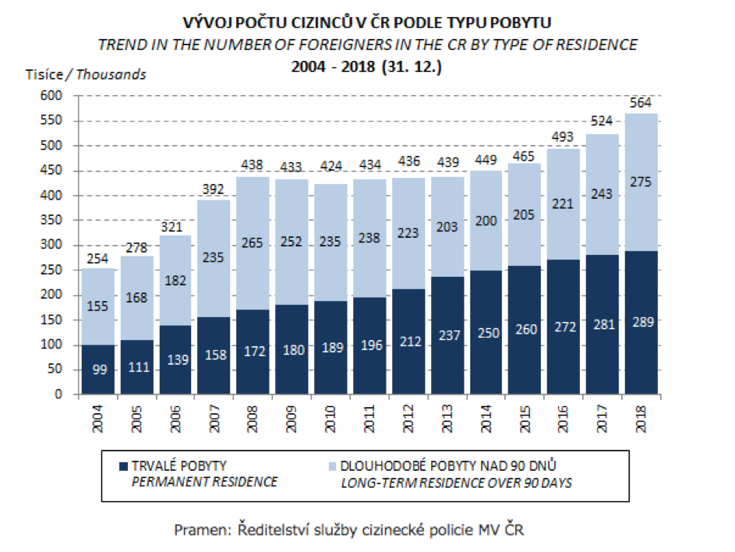
Cílové skupiny – statistika

Slide 8
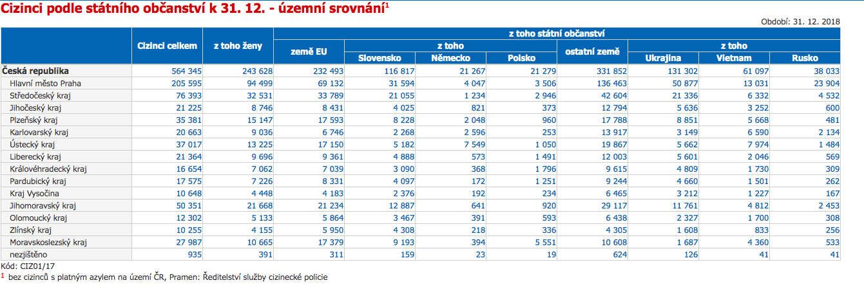

Slide 9
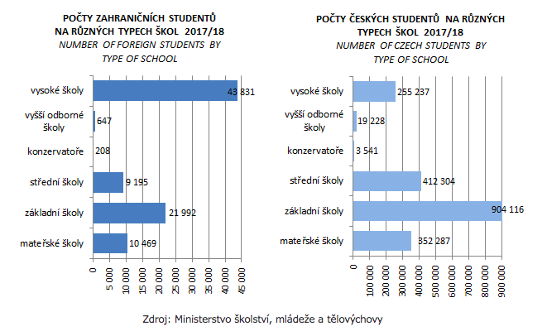

Slide 10
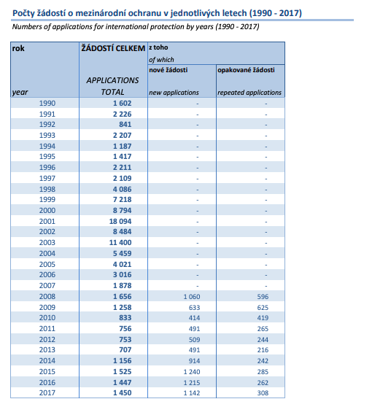

Slide 11
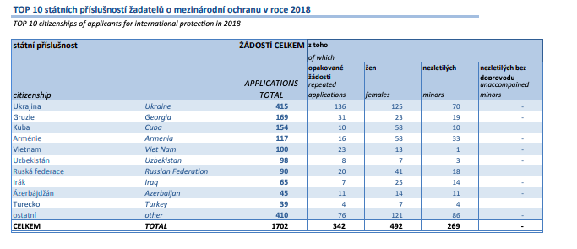


Slide 12
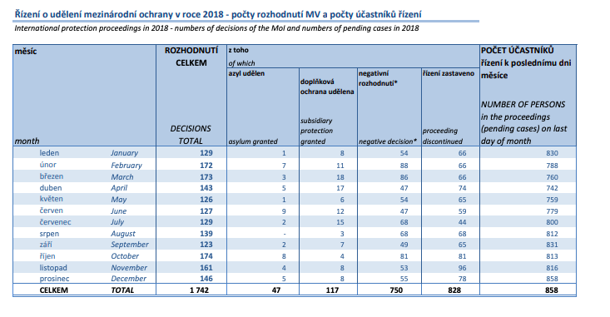


Slide 13
Opakování - Etiketa interkulturní komunikace?
Pravidlo 1: vyhýbej se automatickým interpretacím, předpokladům a soudům
Pravidlo 2: vystup ze svého referenčního rámce
Pravidlo 3: buď připravený vysvětlovat zřejmé
Pravidlo 4: poslouchej a dávej otázky
Pravidlo 5: využívej dovednost kritického myšlení
Pravidlo 6: vyměňuj si hodnotové postoje a diskutuj o nich
Pravidlo 7: zaměř se na řešení, ne na problémy

Slide 14
Za změnou je učitel!
https://www.varianty.cz/download/docs/99_dvakra-t-me-r-jednou-r-ez-od-multikulturni-vy-chovy-ke-vhledu.pdf
Příručka vychází z tzv. transkulturního přístupu, který je založen nikoliv na skupinovém, ale osobnostním přístupu v multikulturní výchově. V pedagogické praxi to znamená rovnocenné usměrnění pozornosti ke všem účastníkům jako k jedinečným osobnostem s vlastní plnohodnotnou historií. Namísto popisu a vymezování jednotlivých sociokulturních skupin tento přístup začíná přemýšlením o příčinách a hranicích odlišností každého z nás, tedy především reflexí.
Publikace Dvakrát měř, jednou řež – od multikulturní výchovy ke vhledu jako celek představuje možnosti, jak lze či naopak nelze dosahovat poznání v oblasti problémů souvisejících s lidskou odlišností.

Slide 15
Fantastický učitel
Grant, Sleeter (2007): 17 stavebních kamenů pro vynikající výuku rozdílných studentů
Stavební kámen 1: kritické zkoumání sebe sama

Slide 16
Metody (Richards, Rodgers 2014)
Gramaticko-překladová metoda
Ústní přístup
Situační jazyková výuka
Audiolingvální metoda
Komunikační jazyková výuka
Výuka na základě obsahu /Content-Based Instruction/
Integrovaná výuka jazyka a obsahu /Content and Language Integrated Learning/
Výuka jazyka na základě úkolu /Task-based Language Teaching)
Výuka na základě textu /Text-based Instruction/

Slide 17
Celý jazyk /Whole Language/
Vícečetné inteligence /Multiple Intelligencies/
Jazykové učení se na základě spolupráce /Cooperative Language Learning/
Lexikální přístup /Lexical Approach/
Výuka jazyka zaměřená na kompetence, standardy, SERRJ

Slide 18
Přirozený přístup
Totální fyzická reakce (TPR)
Tichá metoda
Jazyková výuka v rámci komunity
Sugestopedie

Slide 19
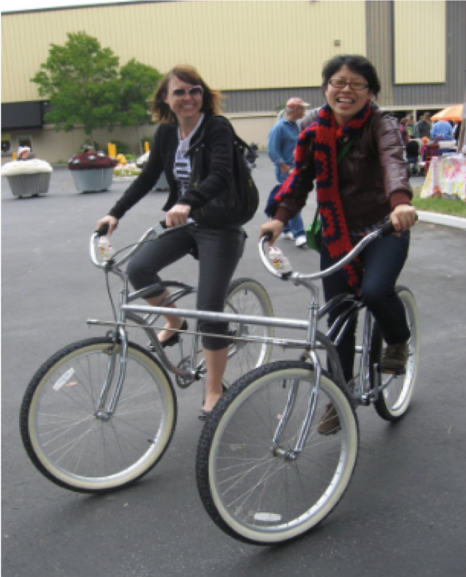

Průvodce
Tandemy
Buddies / Dobrovolníci
Autonomní učení

Slide 20

Tandem
www.tandem-org.de

Slide 21
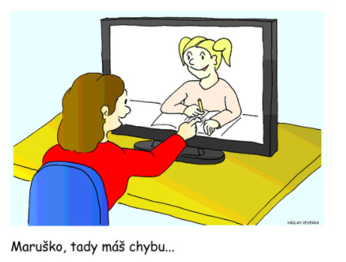
Nové výzvy
https://dikobraz.cz/ucitel-a-zak

Slide 22
ÚČJ FF MU Brno
Studijní program Český jazyk a literatura
Navazující magisterské studium – specializace Čeština jako cizí jazyk

Slide 23
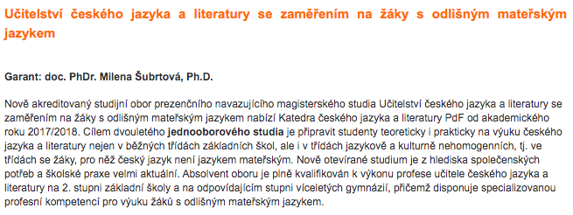
Katedra českého jazyka a literatury
PedF MU Brno

Slide 24
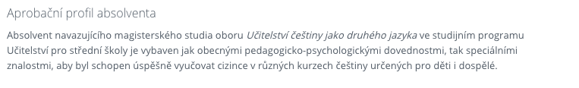
Ústav českého jazyka a teorie komunikace
FF UK Praha
Navazující magisterské studium – Učitelství češtiny jako cizího jazyka

Slide 25
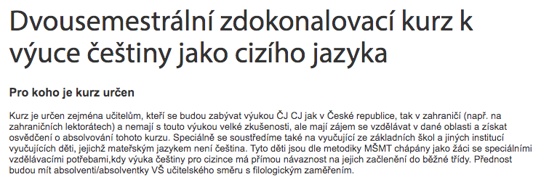
UJOP UK Praha

Slide 26
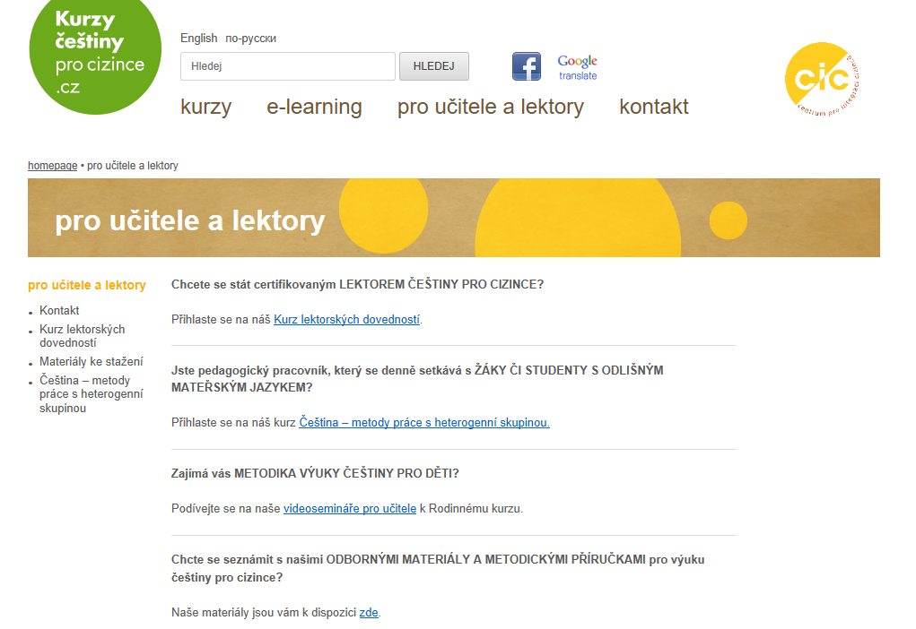
CIC
https://www.kurzycestinyprocizince.cz/cs/pro-ucitele-a-lektory.html

Slide 27
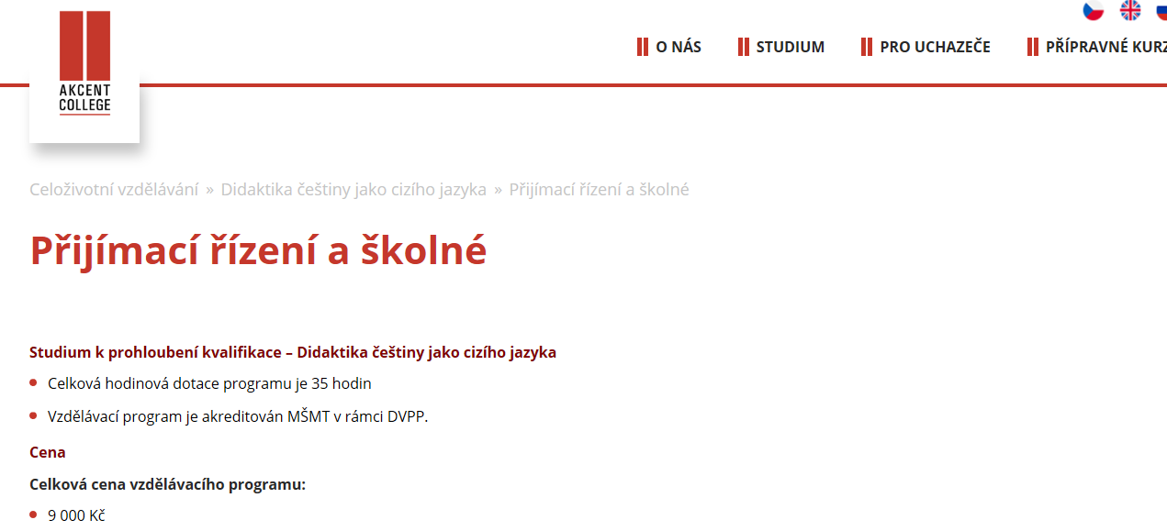
Akcent College
https://www.akcentcollege.cz/cs/clanek/detail/CZC_CJ

Slide 28
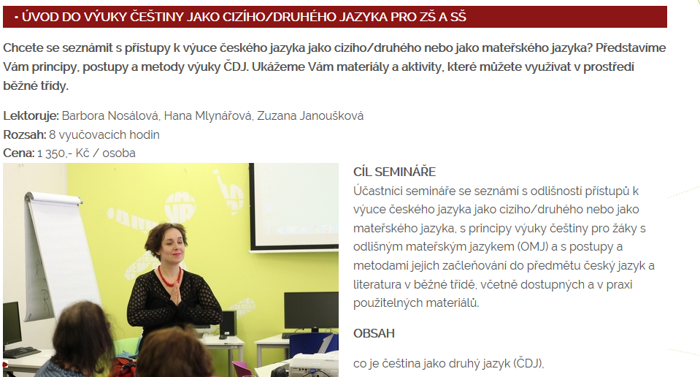
META
https://www.meta-ops.cz/seminare/uvod-do-vyuky-cestiny-jako-cizihodruheho-jazyka

Slide 29
NPI – e-learning a kurzy pro učitele na ZŠ a SŠ
AUČCJ – cykly školení

Slide 30
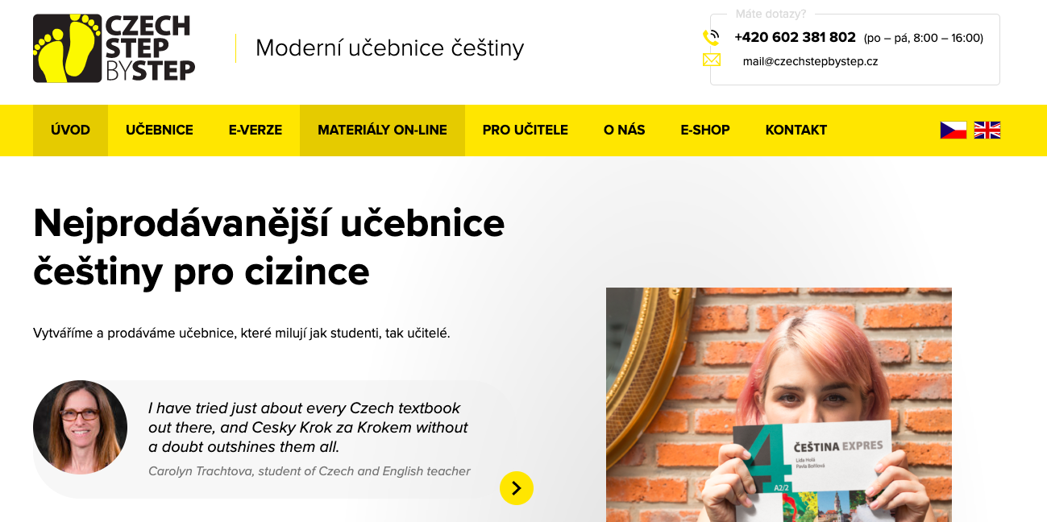


Když začínáme učit dospělé…

Slide 31
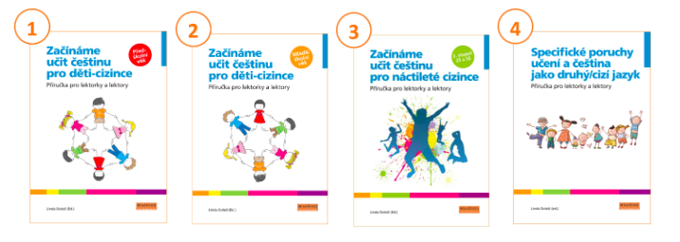
Když začínáme učit děti…

Slide 32


Slide 33
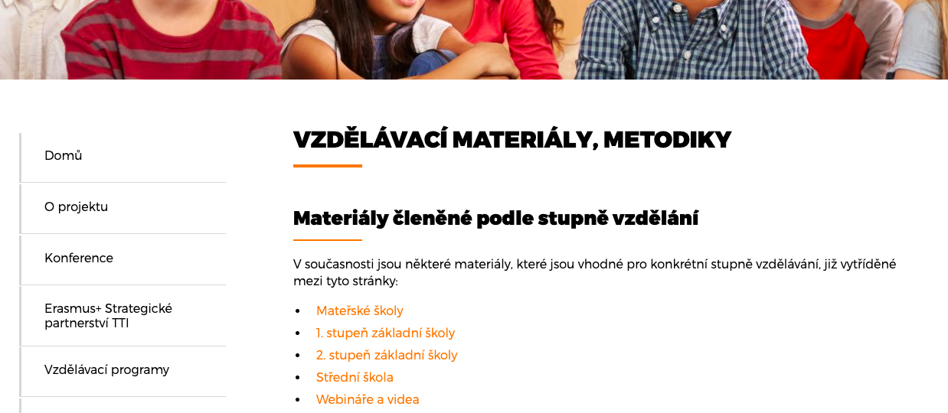
https://cizinci.npi.cz/metodiky/

Slide 34
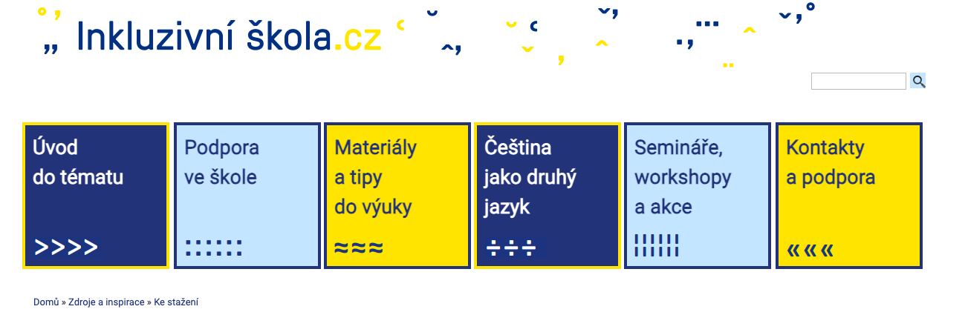
META

Slide 35









